Slide 1
特种数据库（XML基础知识）
单 位：重庆大学计算机学院

Slide 2
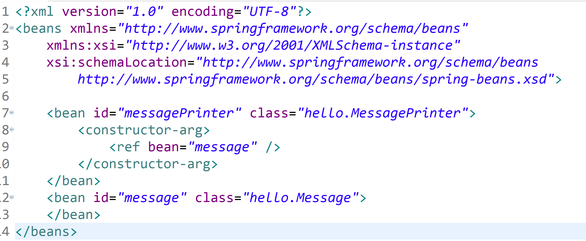
这是什么文档？

Slide 3
主要学习目标
XML基本概念
理解XML的数据格式

Slide 4
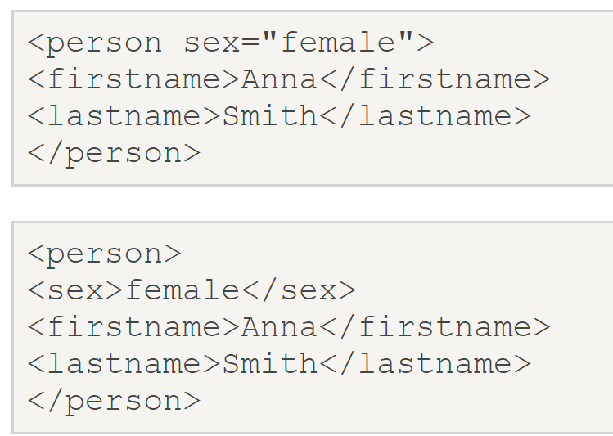
思考问题
有什么区别？

Slide 5
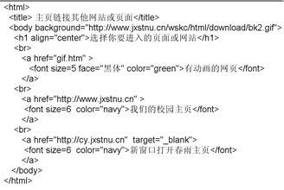
一 XML引言
讨论1.如何通过XML标签描述数据和结构 ？
1.什么是XML
1)什么是XML，一种语言、数据结构、或什么?
返回
XML是一种语言，更是一种适合灵活描述各种办半结构化的数据和结构的好工具！在一应用程序与另一应用程序需通信(交换数据)时、或在整合数据时，XML都是一种特别有用的数据格式！
2)比较XML与HTML的共同与不同之处？
  <bank>
  <account>
    <account_number> A-101 </account_number>
    <branch_name> Downtown </branch_name>
    <balance> 500 </balance>
  </account>
  ……
  <customer>
  <customer_name> Johnson </customer_name >
  <customer_street> Alma </customer_street >
  <customer_city> Palo Alto </customer_city >
  </customer>
  ……
  <depositor>
    <account_number> A-101 </account_number>
    <customer_name> Johnson </customer_name>
  </depositor>
  ……
</bank>
XML与HTML（共同之处）都是标记语言，(不同之处)但1）用途不同,HTML重在表示，XML重在数据交换(数据及结构灵活描述)；2）XML标签集不固定,应用可根据描述需要选择自己特有的标签集。

Slide 6
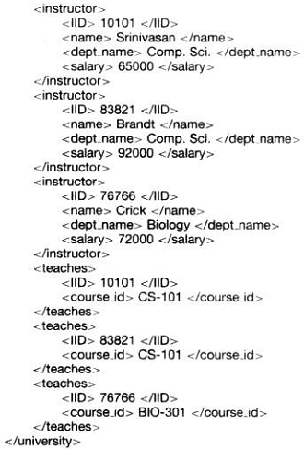
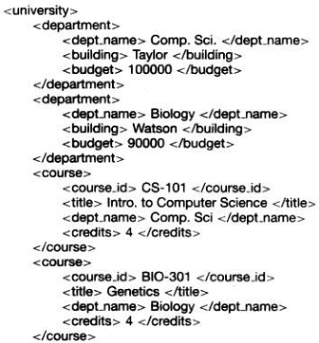
2.XML的基本要素-元素
  <account>
  This account is seldom used any more.
  <account_number> A-102</account_number>
  <branch_name> Perryridge</branch_name>
  <balance>400 </balance>
  </account>
3)什么是(tag)标签和元素，如何用于描述结构化数据？
返回
Every document must have a single top-level element!
元素是XML数据文档的基本结构，采用配对的自定义标识符(标签)来描述，且必须恰当地嵌套
甚至，可以插入文字说明！
(见上例)

Slide 7
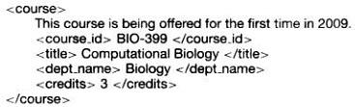

3.XML的基本要素-属性
4)采用属性和子元素描述有何不同？
数据的一些特殊特征，可以采用属性方式进行说明
文档结构角度看：
In the context of documents, attributes are part of markup, while subelement contents are part of the basic document contents
数据表示角度看：
In the context of data representation, the difference is unclear and may be confusing
---Same information can be represented in two ways
---Suggestion: use attributes for identifiers of elements, and use subelements for contents

Slide 8
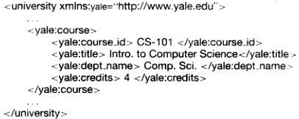
4.名字空间(Namespaces)
2.1 XML数据结构
5)什么是名字空间，有何作用？
问题
  XML data has to be exchanged between organizations
  Same tag name may have different meaning in different organizations, causing confusion on exchanged documents
土办法
Specifying a unique string as an element name avoids confusion消歧
XML解决方案
  Better solution: use unique-name:element-name
  Avoid using long unique names all over document by using XML Namespaces
  <bank Xmlns:FB=‘http://www.FirstBank.com’>
  …
    <FB:branch>
    <FB:branchname>Downtown</FB:branchname>
      <FB:branchcity> Brooklyn </FB:branchcity>
    </FB:branch>
    …
  </bank>
标签名在不同单位的含义可能不同，必须进行消歧!
各元素描述长而且大量重复
区分标识缩写申明
为本单位的标签名添加区分标识(前缀)
各元素描述简略 ！

Slide 9
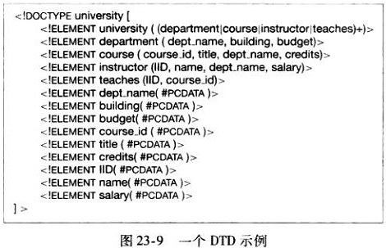
二 XML数据文档的模式
返回
讨论2. 如何描述XML数据文档的模式(结构)？
1.文档类型定义(DTD)
1)什么是DTD，涉及要素，及其作用？
元素
子元素
“|”
或者
“+”
1个或多个
“*”
    0个或多个
#PCDATA，即字符串
2)该DTD描述什么样结构的XML数据文档？
该DTD描述的XML数据文档为：
图23-1&图23-2

Slide 10
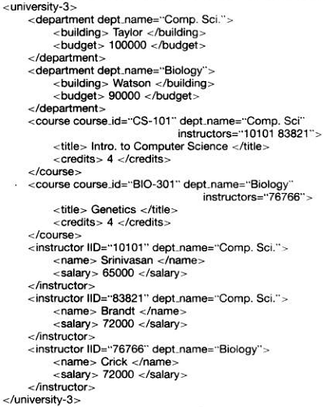
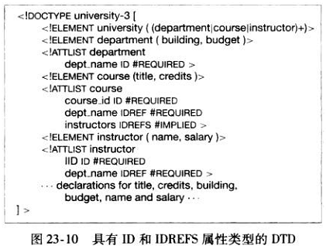
DTD中的属性和引用说明
3)DTD如何说明属性及引用？
department
的属性说明
（类型为ID）
对属性的引用说明
可是单个或多引用
（类型为IDREFS）

Slide 11
2.XML Schema(模式)-of Bank DTD
2.4 XML模式
4)该模式定义了什么样的数据结构?
5)XML Schema,及与DTD差异？
<xs:schema xmlns:xs=http://www.w3.org/2001/XMLSchema>
<xs:element name=“bank” type=“BankType”/>
<xs:element name=“account”>
<xs:complexType>
<xs:sequence>
<xs:element name=“account_number” type=“xs:string”/>
<xs:element name=“branch_name” type=“xs:string”/>
<xs:element name=“balance” type=“xs:decimal”/>
</xs:squence>
</xs:complexType>
</xs:element>
… definitions of customer （省略，详见书p.406）
<xs:element name=“depositor”>
<xs:complexType>
<xs:sequence>
<xs:element name=“customer _name” type=“xs:string”/>
<xs:element name=“account_number” type=“xs:string”/>
</xs:squence>
</xs:complexType>
</xs:element>
<xs:complexType name=“BankType”>
<xs:squence>
    <xs:element ref=“account” minOccurs=“0” maxOccurs=“unbounded”/>
    <xs:element ref=“customer” minOccurs=“0” maxOccurs=“unbounded”/>
    <xs:element ref=“depositor” minOccurs=“0” maxOccurs=“unbounded”/>
  </xs:sequence>
</xs:complexType>
</xs:schema>
定义根元素bank,其类型在后面说明
定义元素account，
该元素为复杂类型，
该元素有三个子元素的序列构成
定义子元素balence,其类型为小数
XML Schema对数据说明更加精细
（优点详见P.562）
定义新的复杂类型BankType，
该类型由多个子元素的序列构成
子元素可以是0或多个前面定义的account
Ref用于指明子子元素为前面定义的有效元素
该XML模式定义的XML文件，结构同前面的bank文件，
由0或多个account，customer，depositor子元素构成！

Slide 12
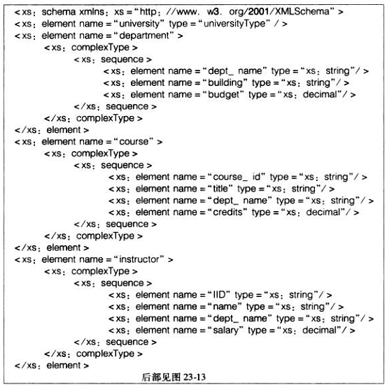
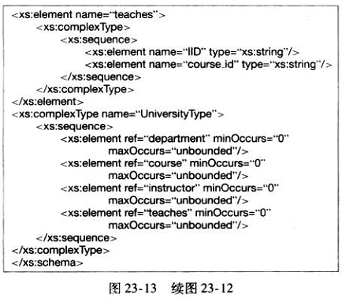
XML Schema(示例2)选讲/略讲
图23-9中DTD
象DTD一样, XML Schema也用于描述XML文档的数据组织结构。

Slide 13
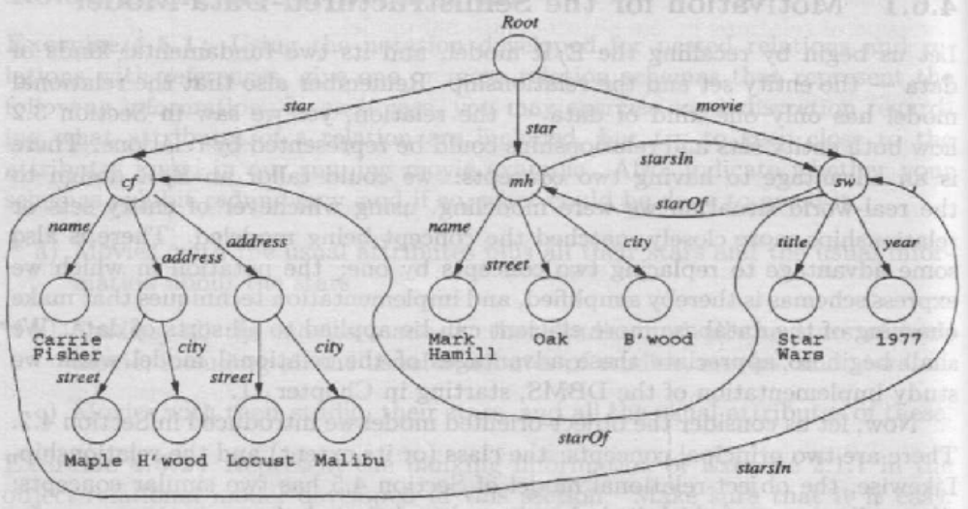
1.XML文档的树模型
三 XML数据文档的树模型
讨论3. XML树模型的作用，以及形成方式 ？
1) XML文档树模型的主要用途？
用途：半结构，数据集成，数据查询
It is a tree
with links
p.174
相应XML数据
2)如何形成XML文档的树模型？
XML文档可看做一棵带链接的树！
XML树模型的生成方式说明！

Slide 14
2.XML树模型的生成方式
2)如何形成XML文档的树模型？
Query and transformation 转换 languages are based on a tree model of XML data
An XML document is modeled as a tree, with nodes corresponding to elements and attributes
  Element nodes have child nodes, which can be attributes or subelements
  Text in an element is modeled as a text-node child of the element
  Children of a node are ordered according to their order in the XML document
  Element and attribute nodes (except for the root node) have a single parent, which is an element node
  The root node has a single child, which is the root element of the document
  ID类属性和IDREF类属性之间的引用关系采用横向链接表示
可以看着是一种半结构化数据！

Slide 15
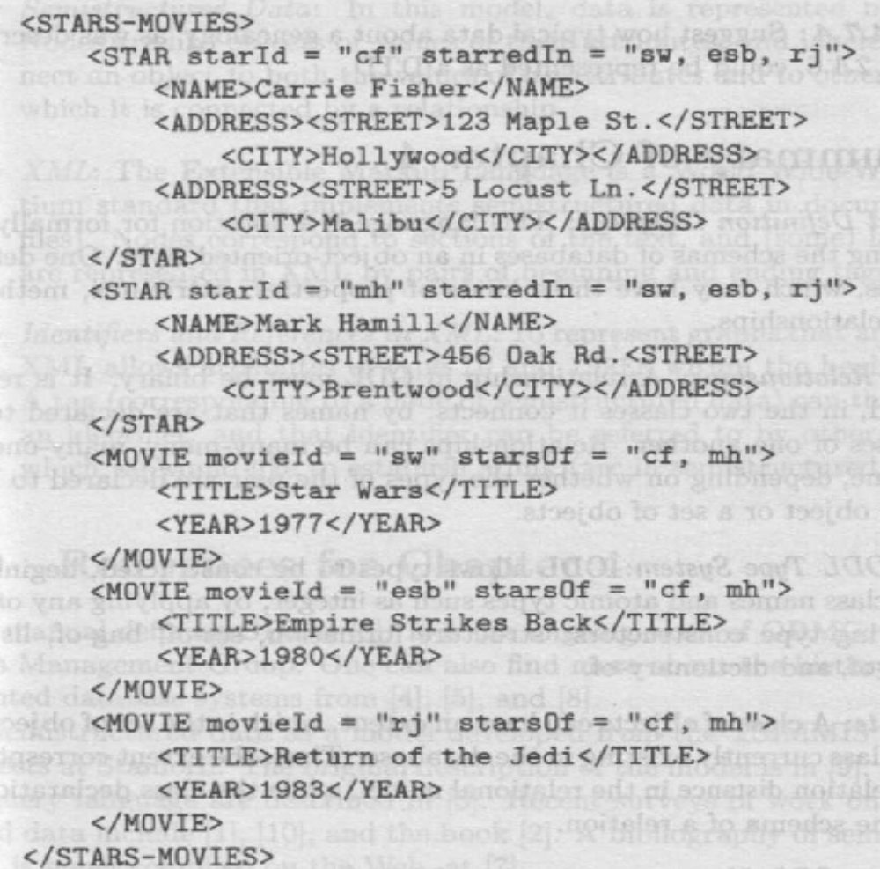
XML Data
3.2 XML数据的树模型

Slide 16
四 XPath语言
讨论4. 如何采用XPath工具查询XML数据 ？
1) Xpath查询数据时利用的关键特征是什么？
XML数据文档上的XPath查询
注：(university-3)
(university-2)
‘XML树模型’和‘路径表达式’
/unicersity-3/instructor/name;
/university-3;
/university-3/instructor;
[图4] XPath查询语句
/university-3/instructor/name/text();
/university-3/course[credits>=4]/@course_id;
/unibersity-2/instructor[count(. /teaches/course)>2];
/university-3/course/id(@dept_name);
/university-3/course[@dept_name=”Comp.Sci”] |
/university-3/course[@dept_name=”Biology”];
/university-3//name;
doc(“university.xml”)/university/department？;
[图5] XPath查询语句
（路径表达式）
（读取文本内容）
（约束条件，访问属性值）
（聚集函数）
（id函数及引用）
（操作符| ---或）
（操作符// ---）
（内置函数doc）
一组name元素
根元素-即整个文档
返回一组值(或XML元素)
一组instructor元素
2) Xpath提供哪些查询能力？
一组值-学分大于4的课程名
一组元素-讲授2门以上课程的教师
一组值-人名
一组值-开课学院
3)各语句的查询结果查询？
任意子层下的name元素
2个course元素-指定学院
Doc()返回文件的根

Slide 17
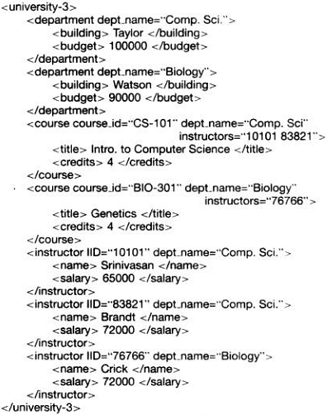
XML数据文档
(大学信息-3)
返回

Slide 18
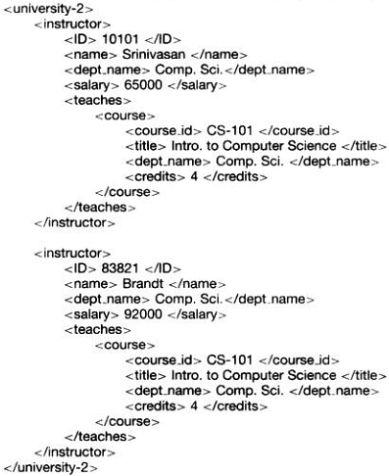
XML数据文档
(大学信息-2)
返回

Slide 19
五 XQuery语言
XML数据文档上的XQuery查询语句
讨论5. 如何采用Xquery工具查询XML数据 ？
1) FLWOR表达式及其使用方法？
注：(university)
(university-3)
For ﹩x in /university-3/course
Let ﹩courseld := ﹩x/@course_id
Where ﹩x/credits>3
Return <course_id>{﹩courseid}</course_id>;
[图6] FLW表达式查询
For ﹩c in /university/course,
﹩i in /university/instructor,
﹩t in /university/ teaches
Where ﹩c/curse_id = ﹩t/course_id
and ﹩t/IID = ﹩i/IID
Return <course_instructor>{﹩c ﹩i }</course_instructor>;
[图7] 含连接条件的查询
(指定搜索范围)
(设置临时变量，以简化表达式)
学分大于3的课程编码，并构造成XML新元素
(指定约束条件)
(构造查询返回结果)
2) XQuery的查询能力？
(指定元素间连接条件)
课程(元素)与承担课程的教师(元素),并构造成XML新元素
<university-1> {
For ﹩d in /university/department
Order by ﹩d/depat_name
Return
<department>
{ ﹩d/* }
{For ﹩c in /university/course[dept_name = ﹩d/dept_name]
Order by ﹩c/course_id
Return <course>{ ﹩c/* }</course>}
</department>
</university-1>
[图9] 含结果排序的查询
3)比较XQuery, XPath和SQL的异同？
(department新元素将按系名排序)
(系基本信息元素)
XQuery：XPath和SQL融合
(course新元素将按课程编号排序)
根据系名(包括系基本信息元素)排列的课程(元素),并构造成大学信息XML文档:
(课程元素)
(university-1)
To end

Slide 20
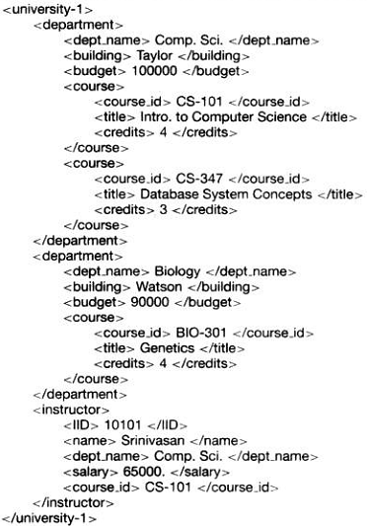
XML数据文档
(大学信息-1)
返回

Slide 21
课堂思考小问题
XML数据如何存放？
如何访问数据？

Slide 22
课堂小结和作业安排
基本知识：
  XML的基本概念
  XML数据文档
扩展学习：
  XML数据的存储和网络传输
作业
  第章习题：*23.2，*23.3

